Slide 1

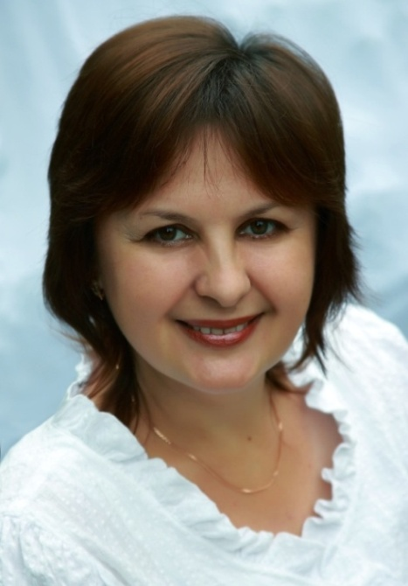
Министерство образования и науки Республики Татарстан
Конкурс «Лучший учитель» в рамках национального проекта «Образование»
Государственное бюджетное специальное (коррекционное)
образовательное учреждение для обучающихся, воспитанников с ограниченными возможностями здоровья «Специальная (коррекционная) общеобразовательная школа интернат "Омет" № 86 VI вида»
Муртазина
Зульфия Раисовна
учитель татарского языка и литературы
1 кв. категории
Адрес: 423815, Республика Татарстан, г. Набережные Челны, проспект Вахитова, д. 6 (53/01), а/я 4 | Директор школы-нтерната «Омет» №86 Фокина Флюра Хафизовна Телефон: (8552)59-83-02 Факс: (8552) 59-83-02 e-mail: omet_chelny@mail.ru
Набережные Челны , 2012 г.
Notes:
Титульник

Slide 2
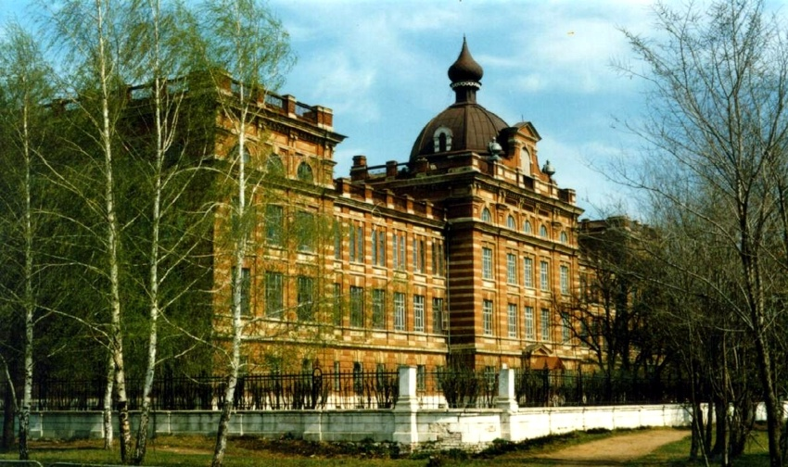
Образование
В 1991 году закончила Елабужский государственный педагогический университет
В 2003 году получила второе высшее образование в Набережночелнинском государственном педагогическом институте по специальности «Татарская филология»
Notes:
Об учебе в ЕГПУ

Slide 3

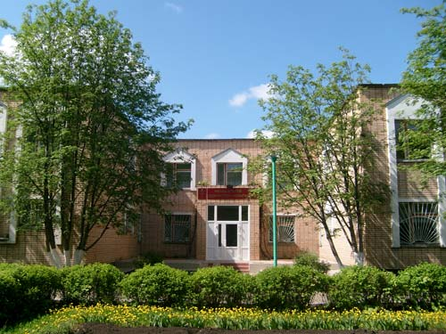
Государственное бюджетное специальное (коррекционное)
образовательное учреждение для обучающихся, воспитанников с ограниченными возможностями здоровья «Специальная (коррекционная) общеобразовательная школа интернат "Омет" № 86 VI вида»
«Как не следует пытаться лечить глаза от головы
и голову – отдельно от тела, так не следует
и лечить тело, не леча душу…»
В.А. Оппель
Школа-интернат «Омет» №86 функционирует с 6 сентября 1993 года.
В ней обучаются и одновременно лечатся 83 ребенка с последствиями детского церебрального паралича.
Основная задача учреждения – педагогическая, медицинская и социальная реабилитация детей с заболеванием детский церебральный паралич.
Обучение детей в школе-интернате ведется по 2 программам:
С 1 по 12 классы по программе VI вида
С 1 по 10 классы по программе VIII вида
Школа-интернат «Омет» № 86 работает круглосуточно, пять дней в неделю. Суббота и воскресенье – выходные дни. Режим дня предусматривает чередование лечебных процедур и учебных занятий в первой половине дня, а во второй – дети отдыхают.
Notes:
Визитка школы

Slide 4
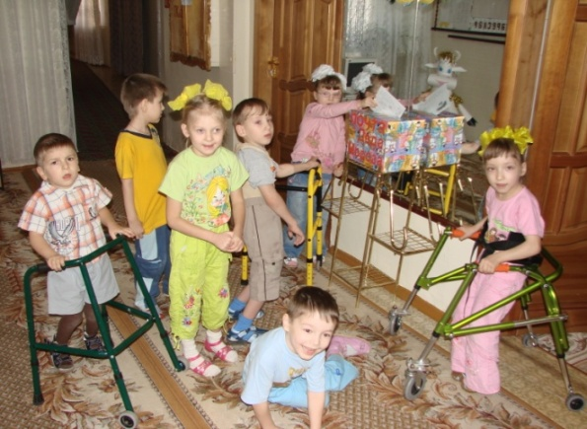
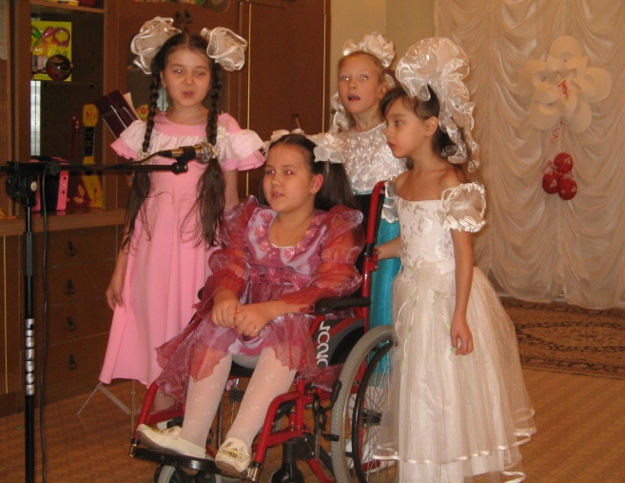
Государственное бюджетное специальное (коррекционное)
образовательное учреждение для обучающихся, воспитанников с ограниченными возможностями здоровья «Специальная (коррекционная) общеобразовательная школа интернат "Омет" № 86 VI вида»
«Как не следует пытаться лечить глаза от головы
и голову – отдельно от тела, так не следует
и лечить тело, не леча душу…»
В.А. Оппель
Notes:
Визитка школы

Slide 5
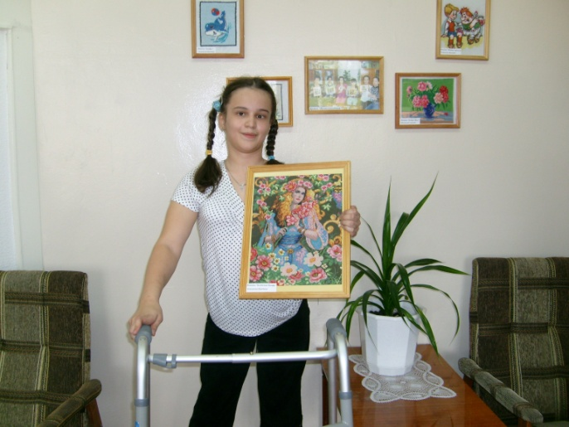
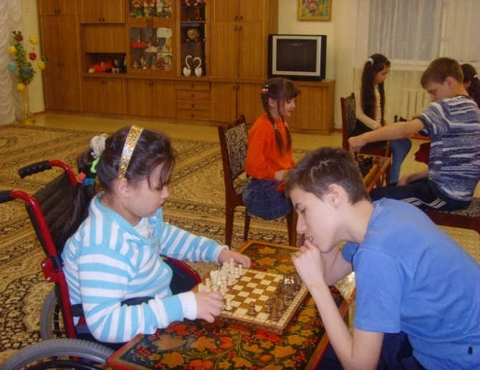
Государственное бюджетное специальное (коррекционное)
образовательное учреждение для обучающихся, воспитанников с ограниченными возможностями здоровья «Специальная (коррекционная) общеобразовательная школа интернат "Омет" № 86 VI вида»
«Как не следует пытаться лечить глаза от головы
и голову – отдельно от тела, так не следует
и лечить тело, не леча душу…»
В.А. Оппель
Notes:
Визитка школы

Slide 6
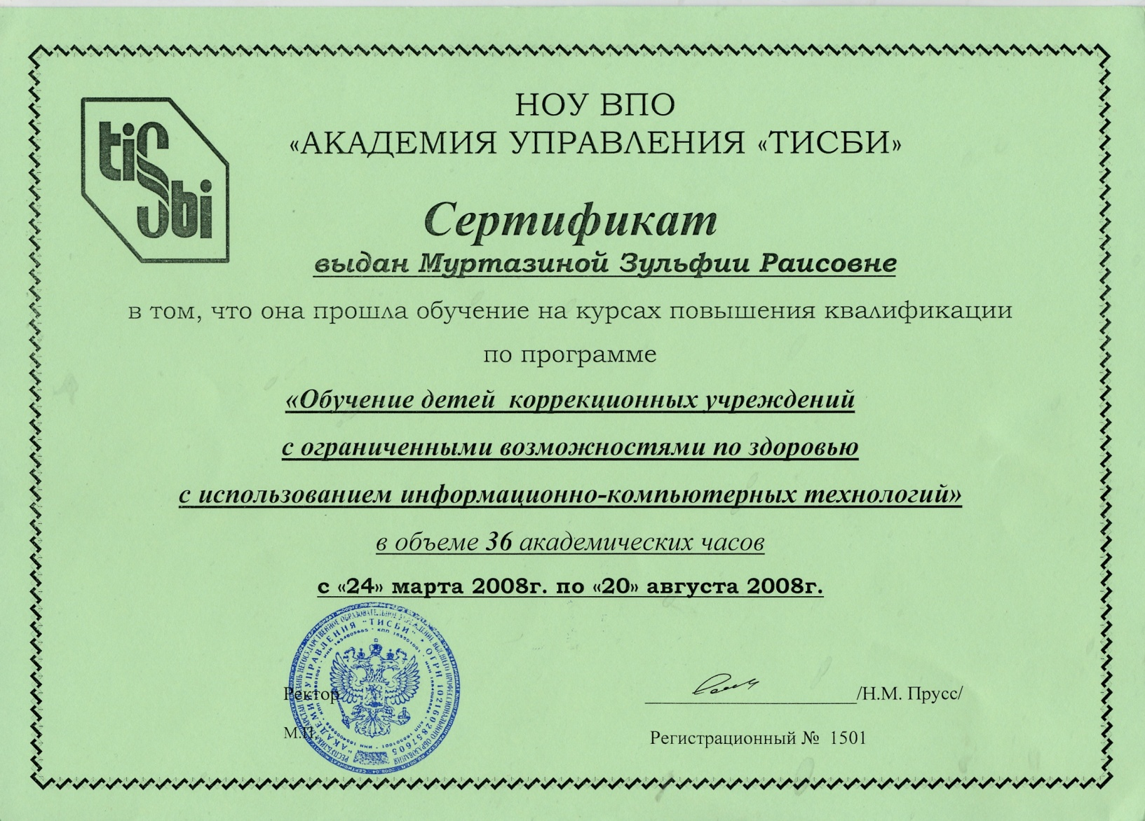
Моя методическая тема:
«Использование ИКТ
на уроках татарского языка и литературы»

Slide 7
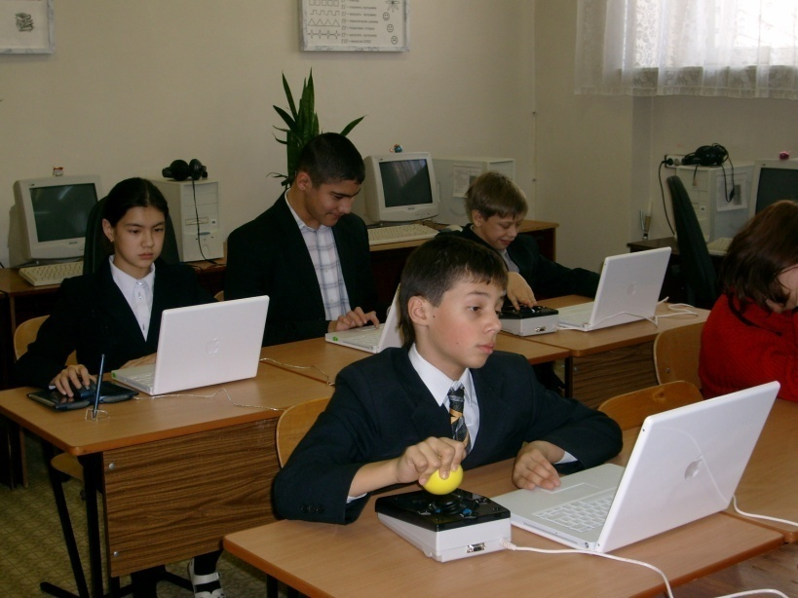
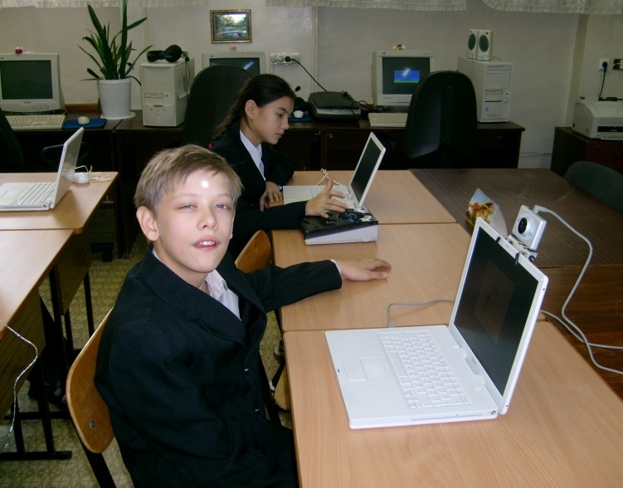
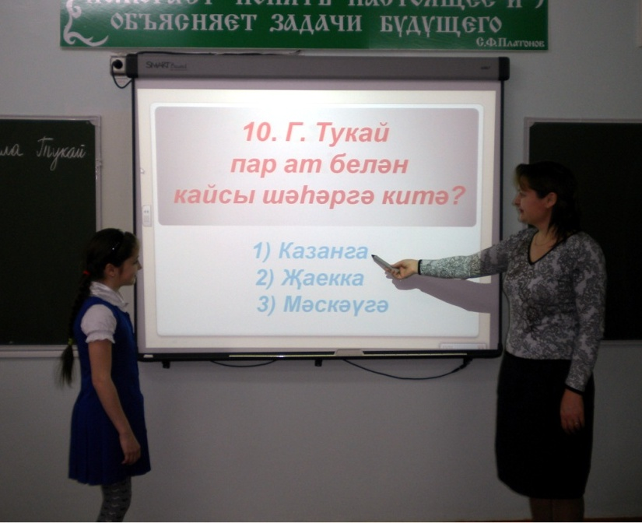
Моя методическая тема:
«Использование ИКТ
на уроках татарского языка и литературы»

Slide 8
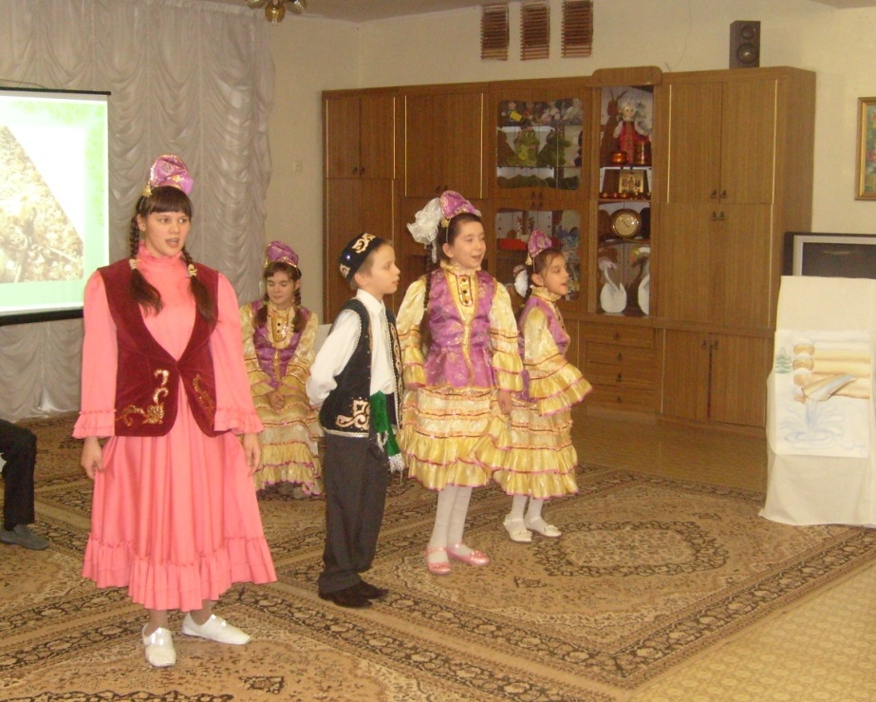
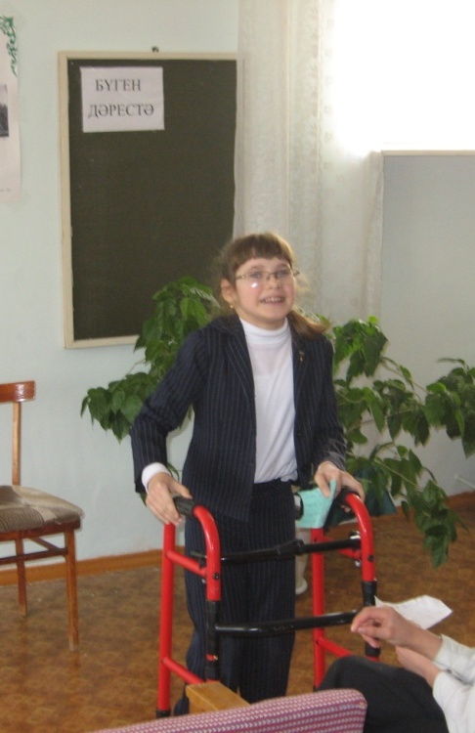
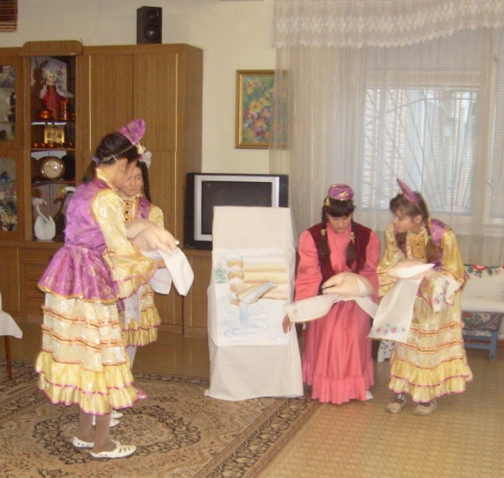
Внеклассные мероприятия в школе

Slide 9
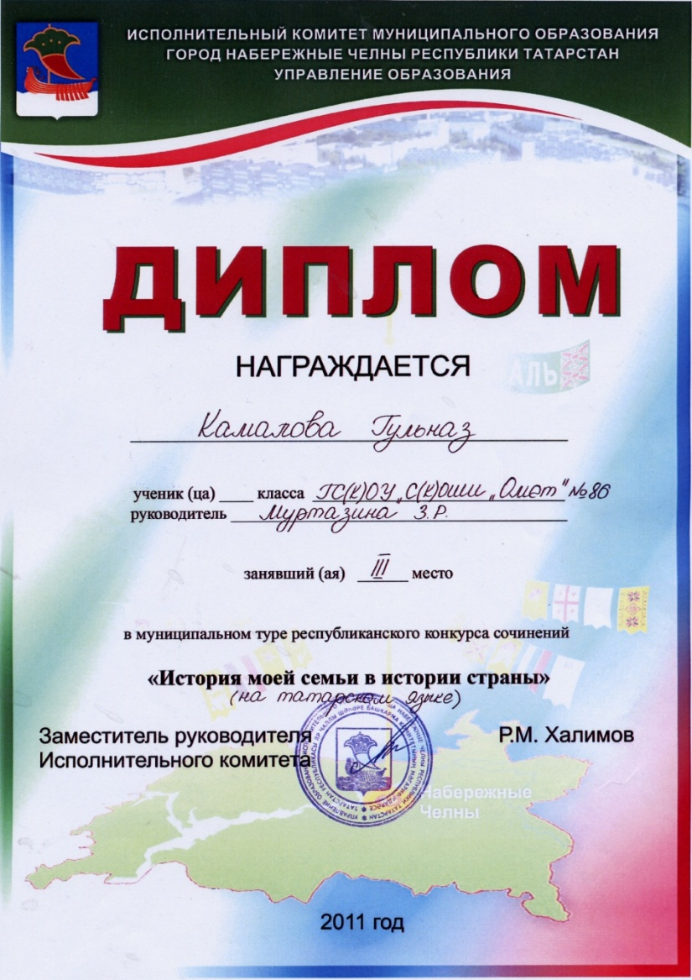
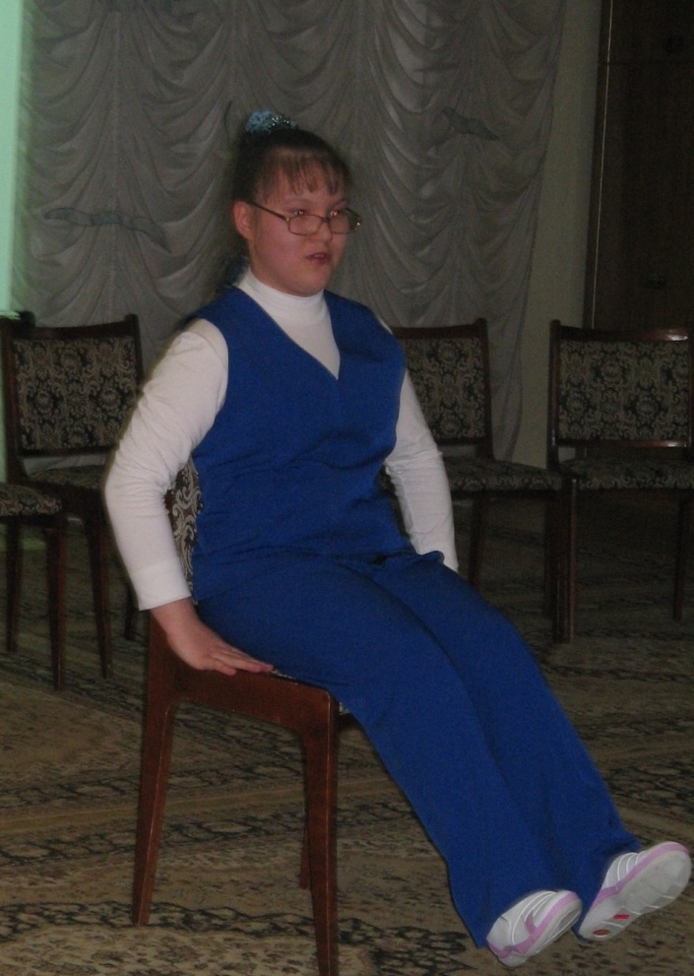
Республиканский конкурс сочинений
“История моей семьи в истории страны”

Slide 10
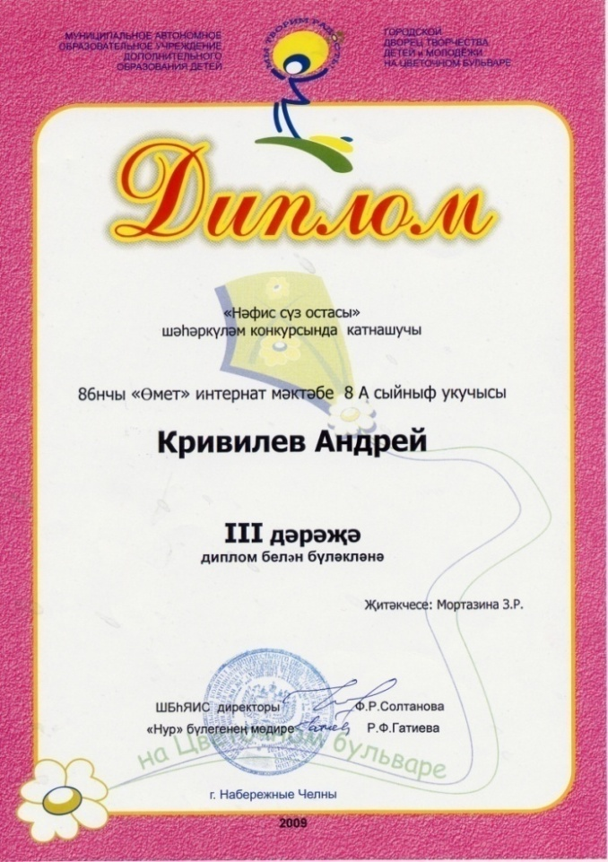
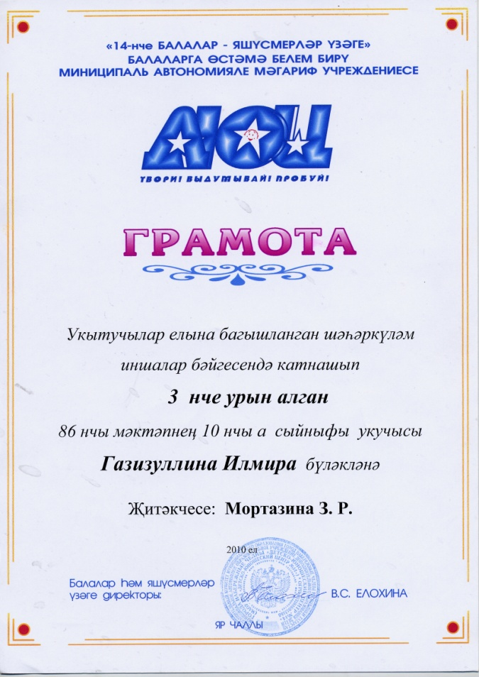
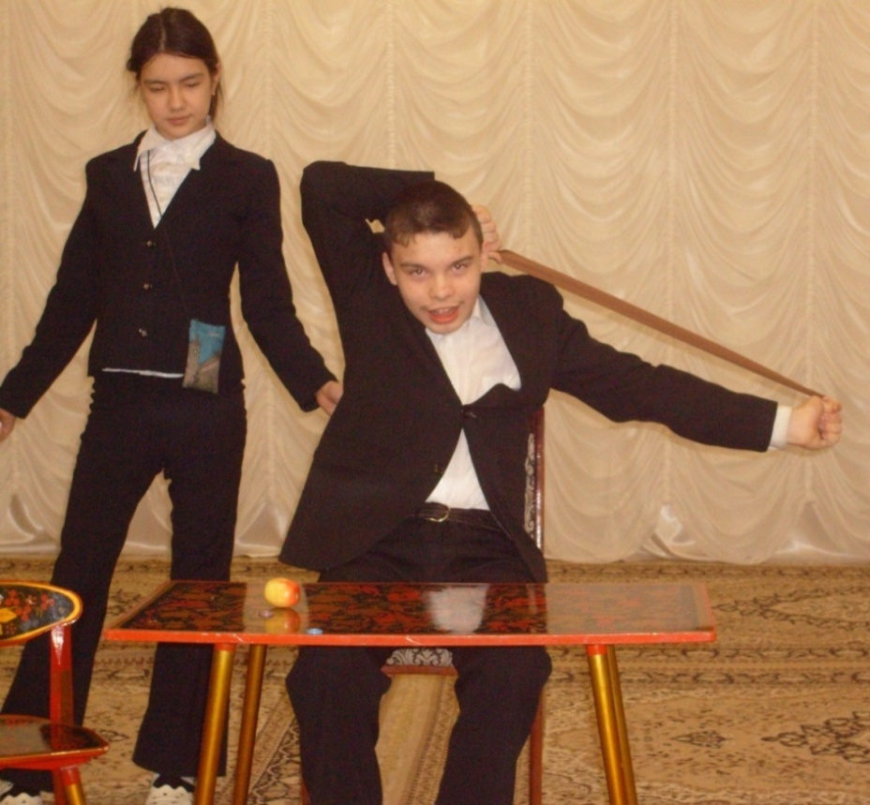
Городской конкурс художественного слова

Slide 11
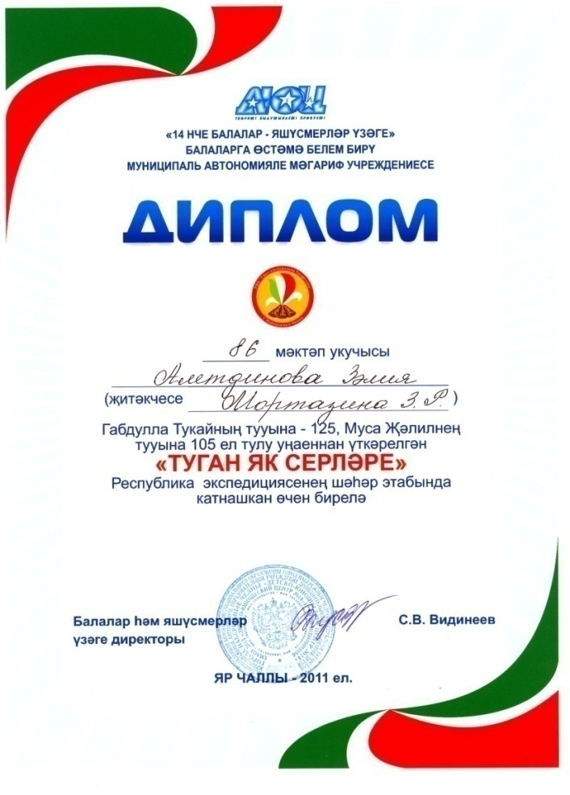
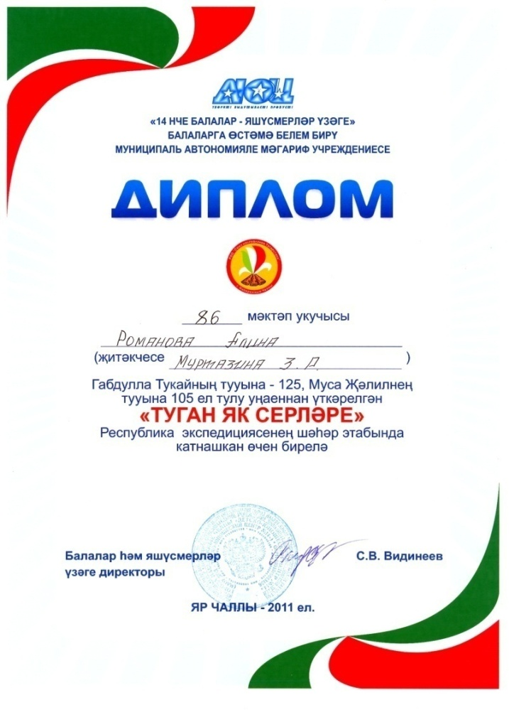
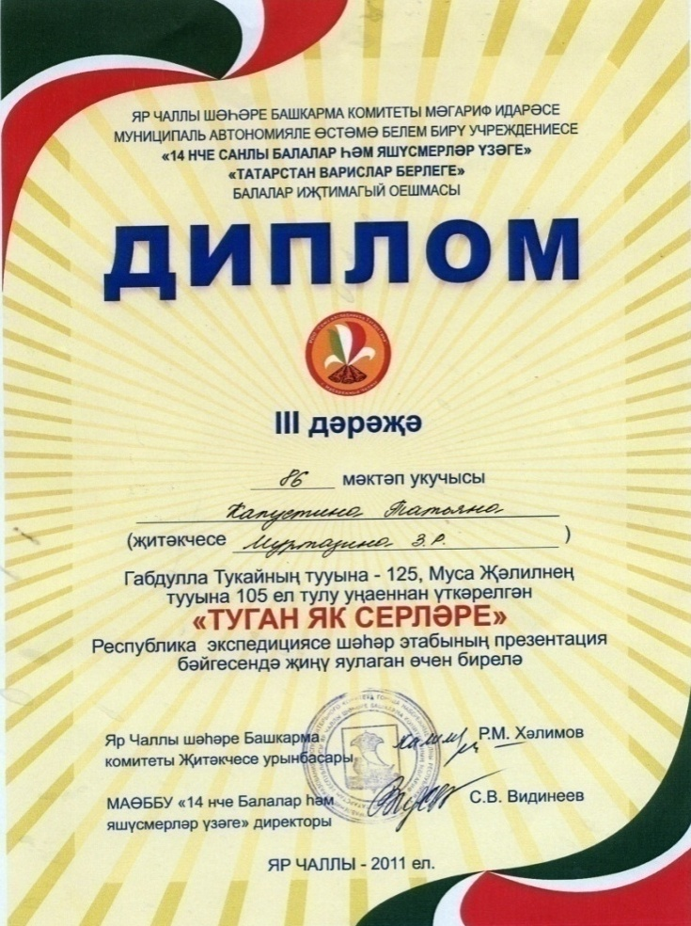
Республиканский конкурс
«Туган як серләре»,
посвященный году Г. Тукая, М. Джалиля

Slide 12
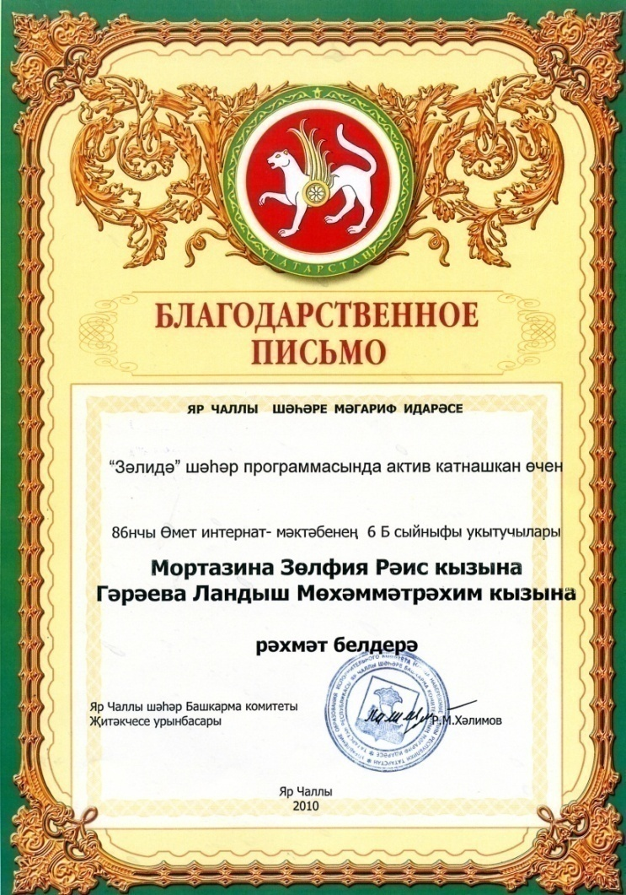
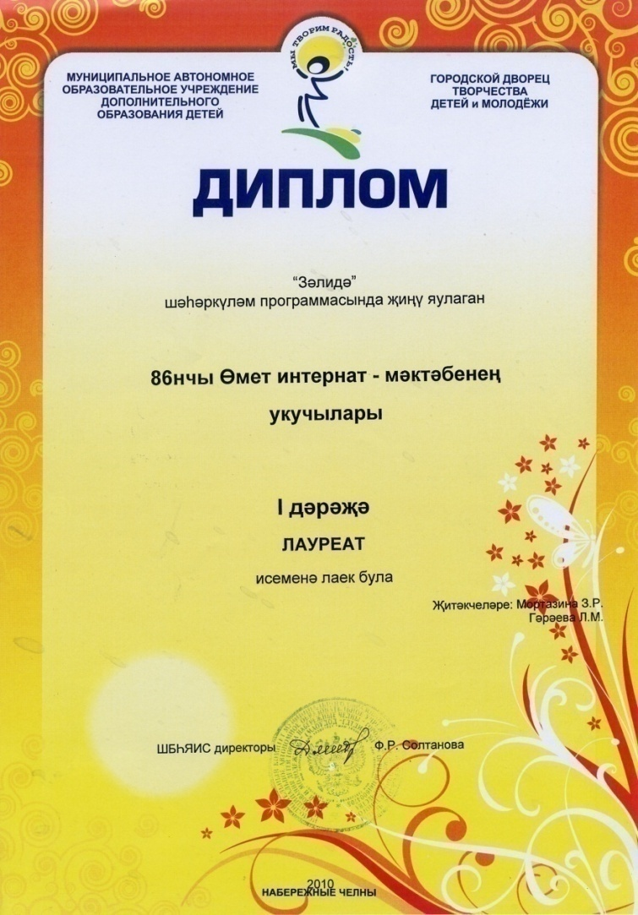
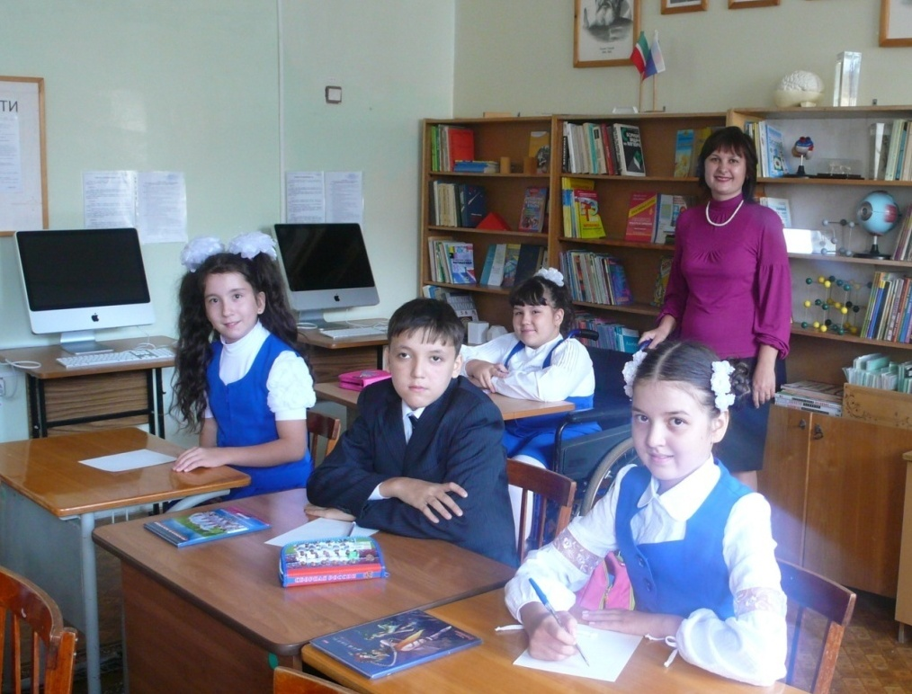
Мой 6А класс
в городском конкурсе «Залида»

Slide 13

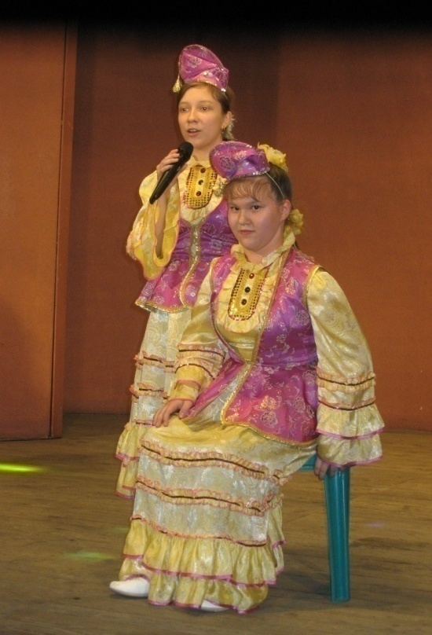
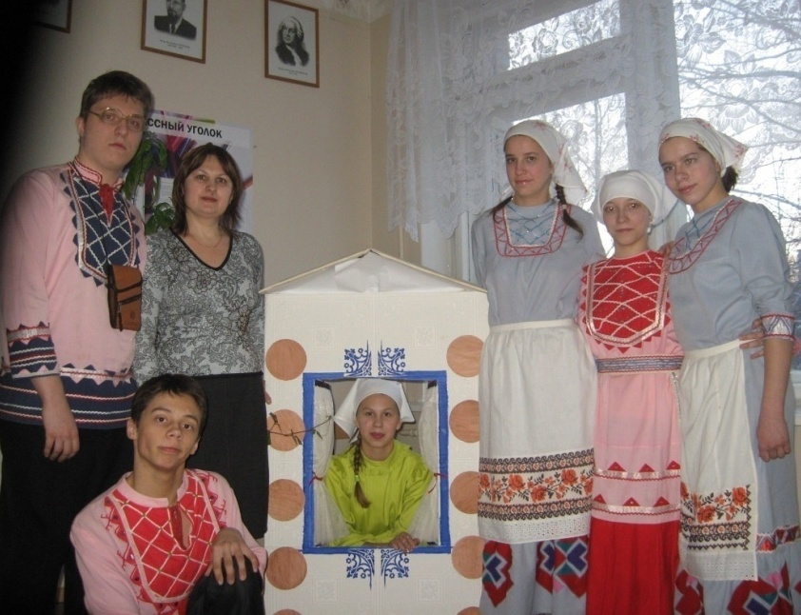
Городская досуговая программа
для русскоязычных учащихся
«Диалог»
1 этап
Конкурс презентаций
2 этап
Конкурс театрализованного
представления
3 этап
Конкурс вокального
искусства

Slide 14
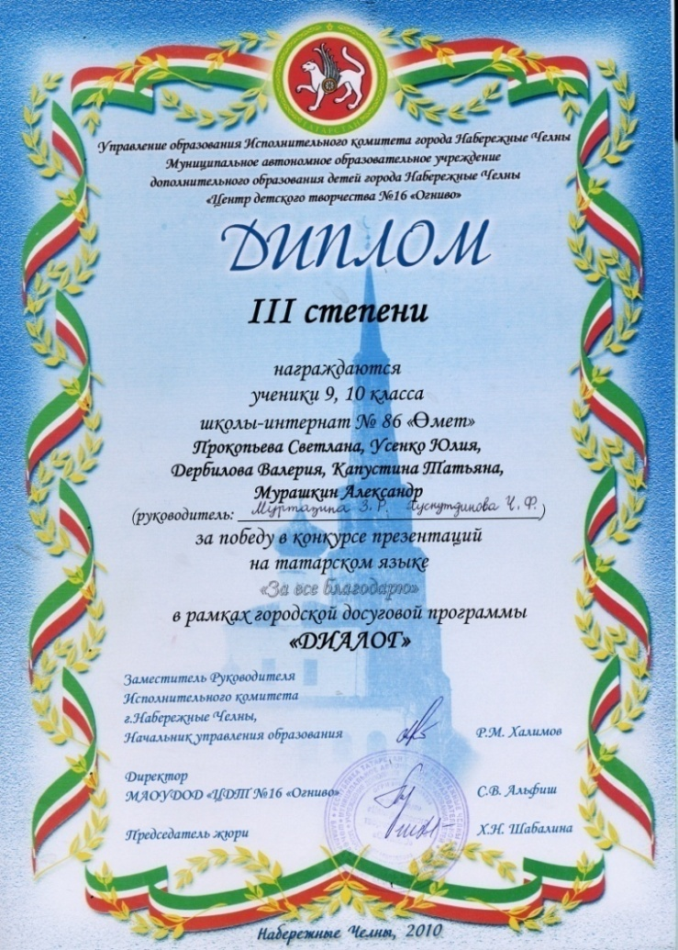
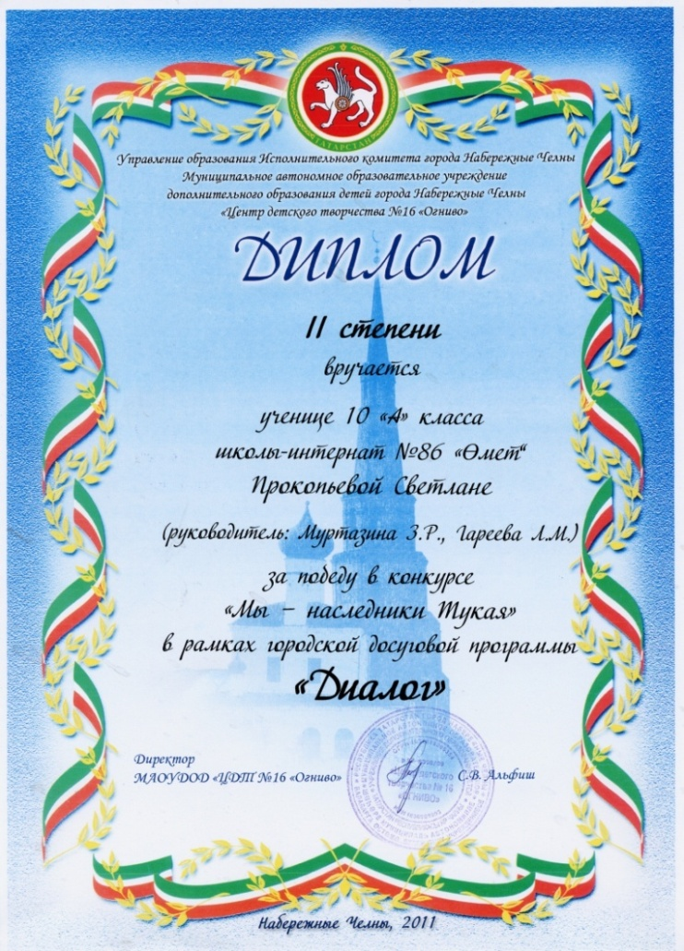
Городская досуговая программа
для русскоязычных учащихся
«Диалог»
2010-2011 уч.год
Диплом 3 степени
2011-2012 уч.год
Диплом 2 степени

Slide 15
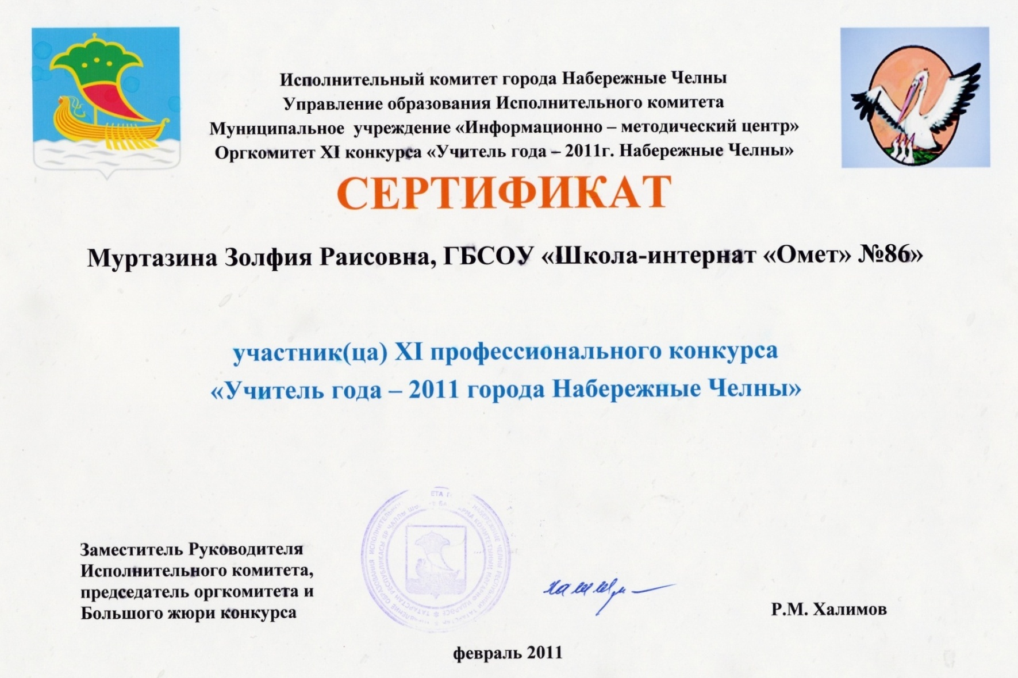
XI профессиональный конкурс
“Учитель года” г. Набережные Челны

Slide 16
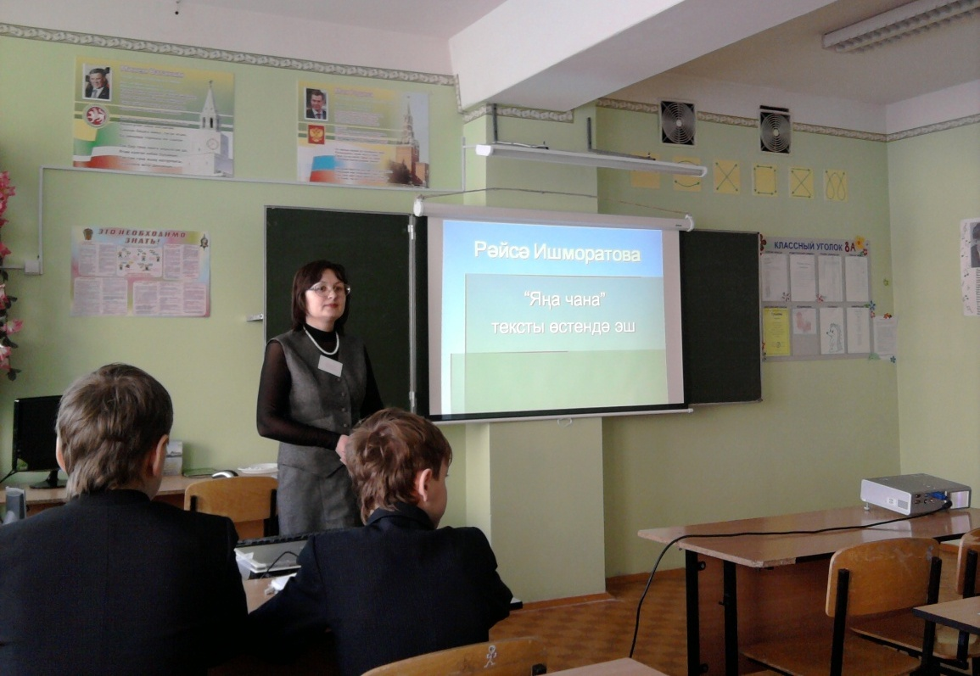
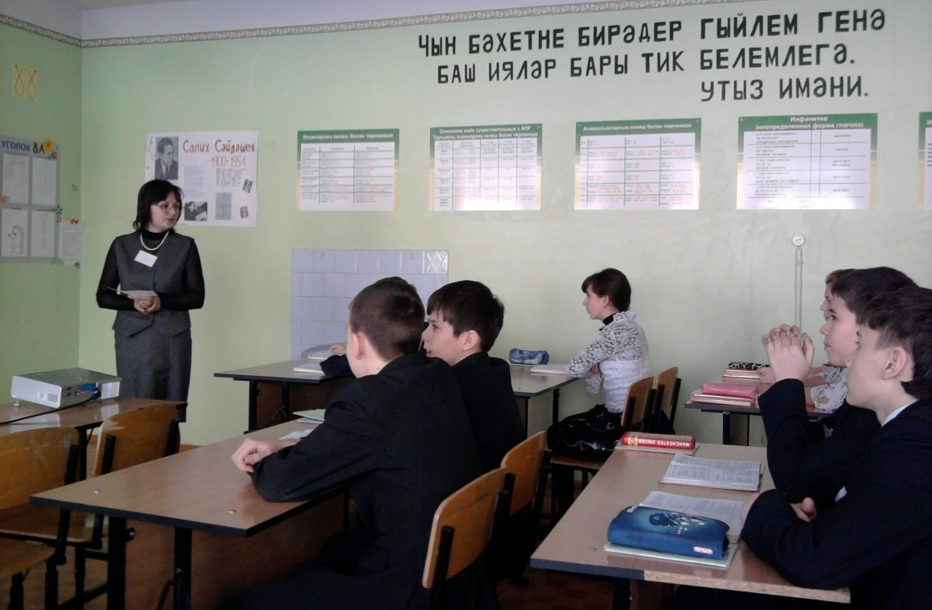
XI профессиональный конкурс
“Учитель года” г. Набережные Челны

Slide 17
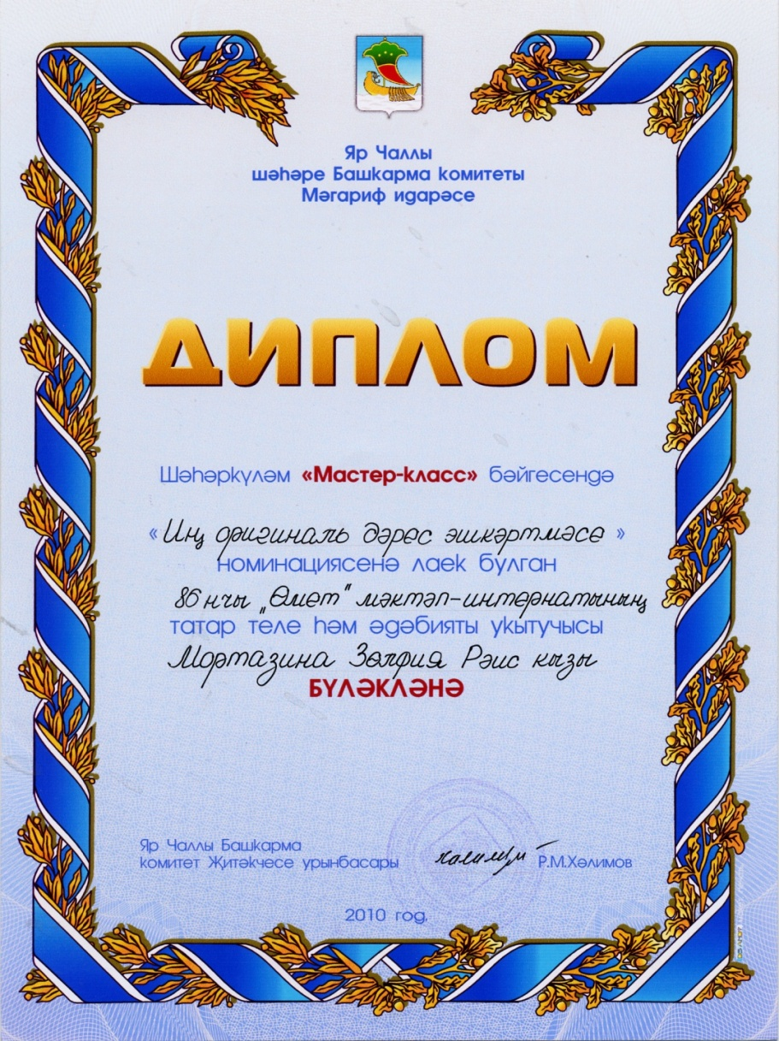
Городской конкурс «Мастер-класс»
в номинации: «Самая оригинальная разработка урока»

Slide 18
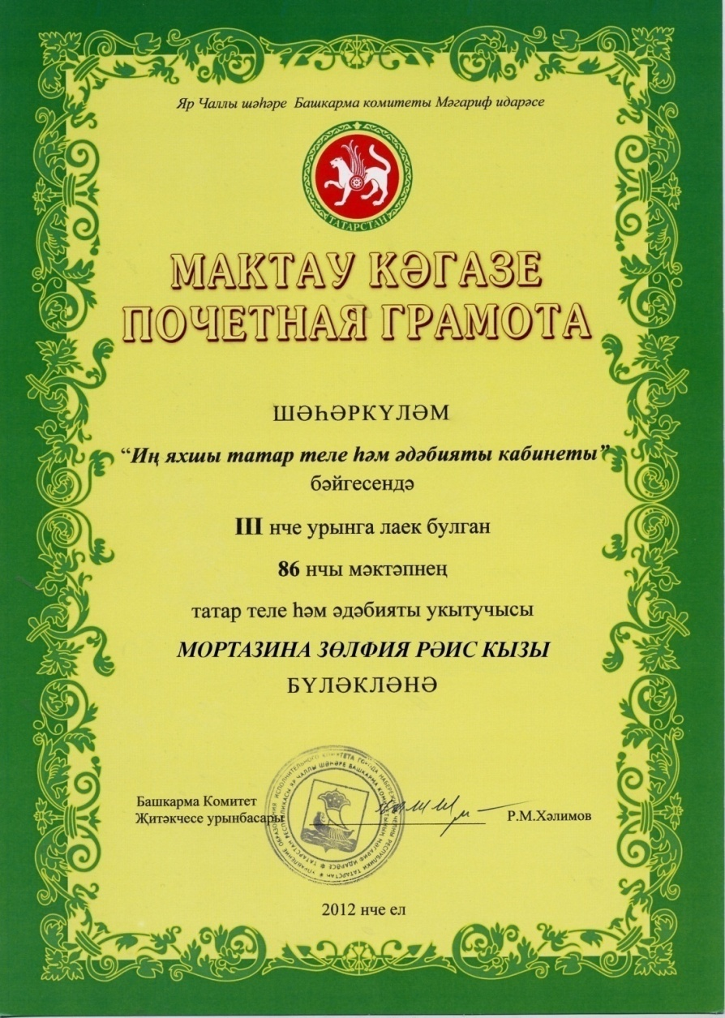
Городской конкурс
в номинации «Самый лучший кабинет татарского языка»

Slide 19
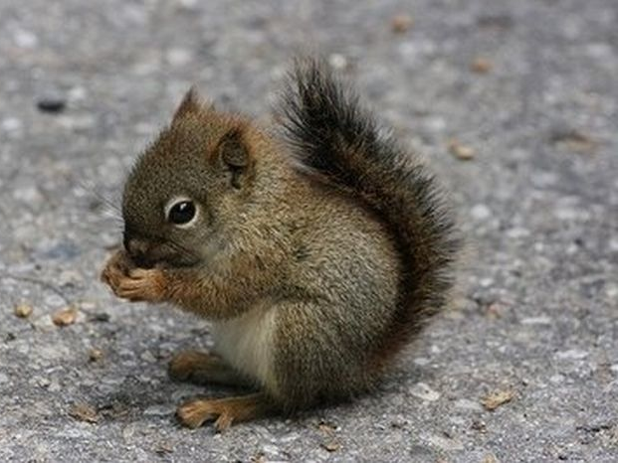
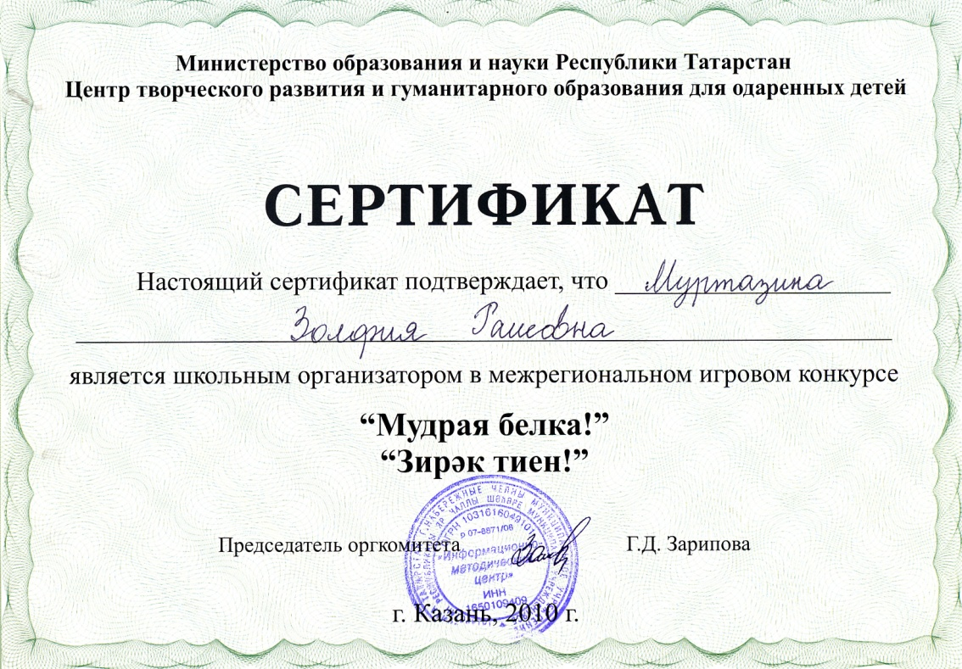
Межрегиональный конкурс
«Зирәк тиен»

Slide 20
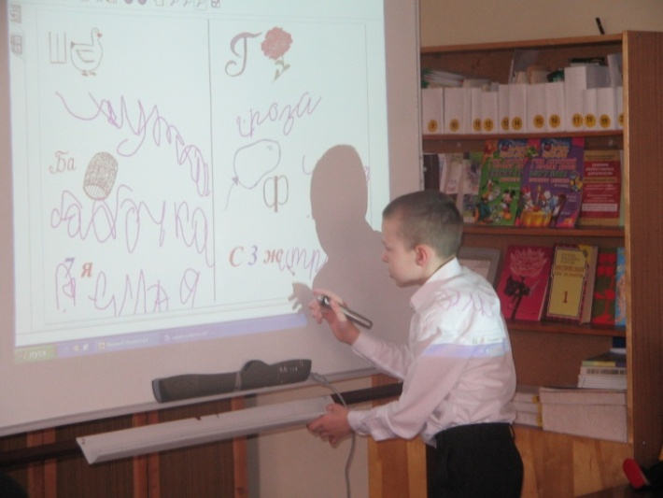
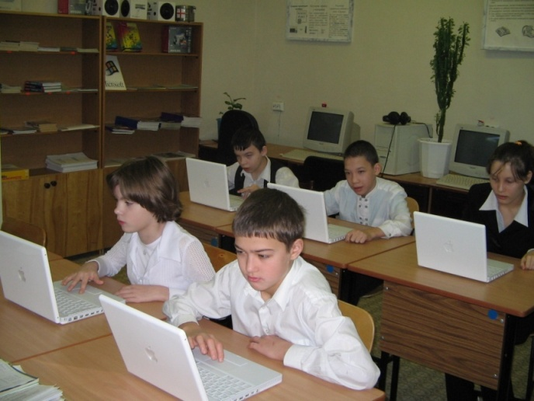
Государственное бюджетное специальное (коррекционное)
образовательное учреждение для обучающихся, воспитанников с ограниченными возможностями здоровья «Специальная (коррекционная) общеобразовательная школа интернат "Омет" № 86 VI вида»
«Как не следует пытаться лечить глаза от головы
и голову – отдельно от тела, так не следует
и лечить тело, не леча душу…»
В.А. Оппель
Notes:
Визитка школы

Slide 21
Динамика качества обученности
за 2008-2011 годы
Татарская литература
Татарский язык

Slide 22
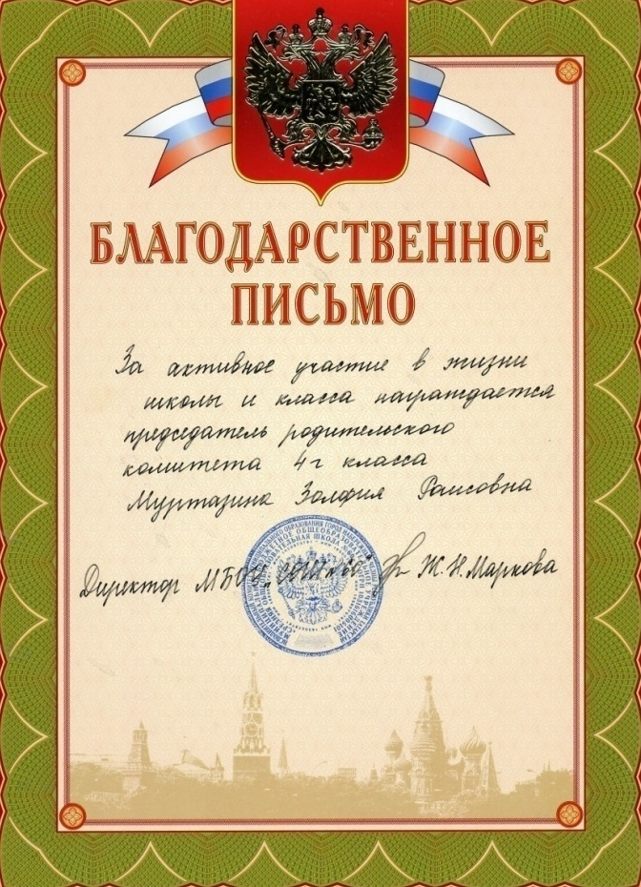
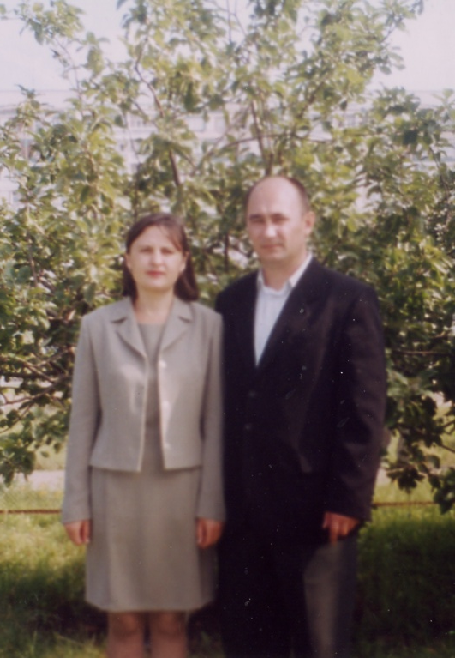
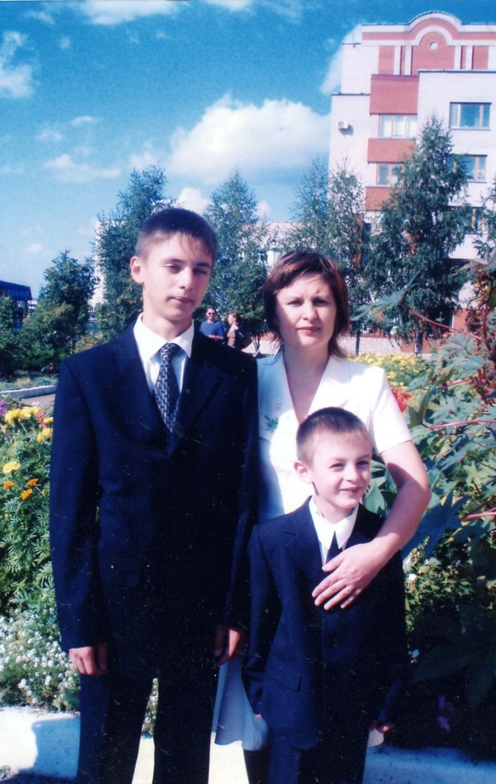
Моя семья

Slide 23
БЛАГОДАРЮ
ЗА ВНИМАНИЕ!

